Slide 1
Математический хоккей
Между командами
5 «а» и 5 «в» классов.

Slide 2
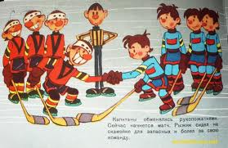
Приветствие команд.

Slide 3
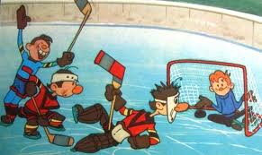
Первая встреча.

Slide 4
Вопросы первой команде.
Нижняя часть дроби?
На руках 10 пальцев. Сколько пальцев на 10 руках?
Сколько квадратных метров в 4 гектарах?
Двое играли в шахматы 2 ч. Сколько времени играл каждый?
Кирпич весит 2 кг и еще полкирпича. Сколько весит весь кирпич?

Slide 5
Вопросы второй команде.
Тройка лошадей пробежала 30 км. Какое расстояние пробежала каждая лошадь?
Сколько концов у двух с половиной палок?
У двузначного числа их две?
Верхняя часть дроби?
Какой знак надо поставить между двумя двойками, чтобы получить число больше двух, но меньше трех?

Slide 6
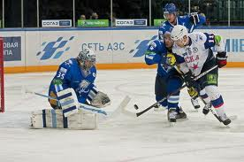
Вторая встреча.

Slide 7
Вопросы:
По стеблю растения, высота которого 1 м, ползет улитка. Днем она поднимается на 4 дм, а ночью спускается на 2 дм. На какой день улитка будет на вершине?
Два в квадрате – 4, три в квадрате – 9. Чему равен угол в квадрате?
В семье у каждого из шести братьев есть по сестре. Сколько детей в этой семье?
Книга в переплете стоит 120 руб. Сколько стоит книга, если она на 100 руб. дороже переплета.
От куска материи длиной в 200 м каждый день отрезали по 20 м. Через сколько дней отрезали последний кусок?
Величина угла 30°. Чему она будет равна, если рассматривать угол в лупу с 2-кратным увеличением?
Две дочери, две матери да бабушка с внучкой. Сколько всех?
Одно число в 4 раза больше другого, сумма же этих чисел 20. Найдите меньшее число.
Из Москвы в Ленинград вышел поезд со скоростью 50 км/ч, а из Ленинграда в Москву вышел поезд со скоростью 60 км/ч. Какой из поездов будет дальше от Москвы в момент встречи?
Сколько месяцев имеют 28 число?

Slide 8
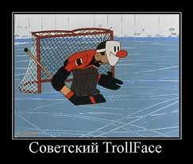
Конкурс капитанов

Slide 9
Запомни слова:
угол, квадрат, точка, минус, пять, прямая, луч, плюс, ученик, делимое, сумма, два, радиус, окружность, тетрадь, слагаемое, треугольник, минута, дробь, число.

Slide 10
Гейм для болельщиков.
Две компании ребят
Ухватились за канат
Та компания, где Клава
Тянет-тянет, тянет вправо!
Та компания, где Сева,
Тянет-тянет, тянет влево!
Рассчитайте поскорей
Чья компания сильней?
Подсказка: сильнее та компания, где больше ребят.
Сосчитайте имена.

Slide 11
Гейм для болельщиков.
СЕВАЛДЛЯШАРТЁМИРА
СЕВАЛДЛЯШАРТЁМИРА
КЛАВАДИМАРАТАНЯНИНА

Slide 12
Подведение итогов.

Slide 13
Спасибо за внимание!

